Slide 1

PRO22-kotiryhmä
Anne martin
JYU / OKL

Slide 2




Mitä kaikille kuuluu?

Slide 3

PRO-jengin peda.net-sivusto
https://peda.net/id/fb33390e1e0
Liittymisavain: PRO22

Slide 4
OPIV510 Kotiryhmän profiloitumiseen liittyvä työskentely (1–5 op) - ideointia
Kuvaus
Kotiryhmän profiloitumiseen liittyvä työskentely ja ymmärryksen lisääminen profiilin tausta-ajattelusta.
Osaamistavoitteet
Opintojakson suoritettuaan opiskelija
- on lisännyt ymmärrystään oman kotiryhmänsä profiilin tausta-ajattelusta ja siihen liittyvästä toiminnasta
- on osallistunut kotiryhmän profiloitumista tukevaan toimintaan.
Oppimateriaalit
erikseen sovittava oppimateriaali
Mitä toiveita ja ideoita tähän? Kouluyhteistyö, kouluvierailu? Mahdollisuus tehdä hyvää ja samalla saada kosketuspintaa lasten maailmaan?

Slide 5

Meidän ryhmän tavoitteet ja toiveet
Kahvitapaamiset -> ennen joulua?
Luontoretki? -> yhdistetäänkö ed?
Yksilöllinen ohjaus -> olkaa yhteydessä Annen! Nämä eivät ole pakollisiam mutta kaikilla on näihin oikeus ☺
Yksilöohjauksen ajanvaraus
anne.martin@jyu.fi

Slide 6
AIKATAULUT KTKO1010 eli opinto-ohjaus:
Elo-syyskuu
· KTKO1010 Johdatus yliopisto-opiskeluun ja henkilökohtaisen opiskelusuunnitelman laatiminen 2 op alkaa
· tutor-toiminta ryhmissä alkaa
· 1. vuoden opintosuunnitelma ja 1. vuoden opintojaksoille ilmoittautuminen
· ahotoinnit
Loka-marraskuun vaihteessa
· koulutussuunnittelijan kotiryhmätapaamiset (esim. tutkintorakenne, opiskelijoiden kysymykset)
hopsaaja antaa ohjausta syksyn aikana
Joulukuun alussa opiskelijat tekevät ohjatusti KK-opintosuunnitelmansa SISU-järjestelmään
Helmikuun loppuun mennessä
· opiskelija ja hopsaaja käyvät henkilökohtaisen/ryhmässä ohjauskeskustelun
· opiskelija tekee opintosuunnitelmaansa mahdollisesti tarvittavat muutokset
· mikäli opintosuunnitelmassa on poikkeavia rakenteita, hopsaaja hyväksyy ne järjestelmässä (huom. konsultoi Iidaa matalalla kynnyksellä)
· hopsaaja vahvistaa KTKO1010-suorituksen vasta, kun opiskelija on tehnyt opintosuunnitelmaansa sovitut muutokset

Slide 7
OKL:ssa opiskeltavat & tutkittavat ilmiöt
Oppiminen ja ohjaus
Vuorovaikutus ja yhteistyö
Osaaminen ja asiantuntijuus
Tieteellinen tieto ja ajattelu
Kasvatus, yhteiskunta ja muutos
Lue lisää: https://www.jyu.fi/edupsy/fi/laitokset/okl/opiskelu/luokanopettajakoulutus/opettajankoulutuksessa-opiskeltavat-ja-tutkittavat-ilmiot.pdf

Slide 8
Valinnaiset opinnot
Hakeutuminen ja hakeminen ”sivuaineopintoihin”
Mietteitä ja kysymyksiä?

Slide 9
Palautetta OKL:lle
Millaisia kokemuksia PRO-jengillä on ollut koskien opettajankoulutusta ja teidän erityisen opintopolun huomioimista?
Mitä toivoisitte keväältä tämän suhteen?

Slide 10
Infoa ja muistutuksia
Luoko-opintoasiaintiimin diojen pohjalta

Slide 11
OPETUSSUUNNITELMA ELI OPS, nyt OPS 2020-23
Opiskelet kaksi tutkintoa: erikseen LUOKA eli luokanopettajan kandidaatintutkinto (KK-tutkinto) ja LUOMA luokanopettajan maisteritutkinto (KM-tutkinto); olet saanut opinto-oikeuden molempiin tutkintoihin
Opintotuki erikseen KK- ja KM-tutkintoihin => opiskelet ensin kaikki KK-tutkinnon opinnot, ja vasta tutkinnon ottamisen jälkeen alkaa tuki KM-tutkinnon opintoihin. KK- ja KM-opinnot voivat mennä hieman päälletysten, jotta saat opintotuen op-määrän täyteen.
OPS määrittää tavoitteet ja tutkintorakenteen (eli mitä tutkintoon kuuluu)
Käytte/käykää tutkinnon tavoitteet läpi kotiryhmäohjaaja-hopsaajan kanssa
Huom. aiemmin aloittaneilla opiskelijoilla osin erilaiset opinnot, esim. POM-opintojen rakenne muuttunut
Ks. opinto-opas: https://opinto-opas.jyu.fi/2021/fi/koulutus/luokandimaisterikou/

Slide 12
OPETUSSUUNNITELMA ELI OPS, nyt OPS 2020-23
Tutkinto muodostuu opintokokonaisuuksista ja opintojaksoista
KK- JA KM-TUTKINTOJEN OPINTO- JA MUUT KOKONAISUUDET
*sisältää asetuksen mukaiset pedagogiset opinnot
Kasvatustieteen kandidaatin tutkinto (180 op) | Kasvatustieteen maisterin tutkinto (120 op)
Kasvatustieteen perusopinnot 25 op* | Kasvatustieteen syventävät opinnot 80 op*
Kasvatustieteen aineopinnot 38 op* | Viestintä- ja kieliopinnot 5 op
Ns. POM-opinnot 60 op | Vapaasti valittavat opinnot väh. 35 op
Yleisopinnot 7 op
Viestintä- ja kieliopinnot 13 op
Vapaasti valittavat opinnot väh. 37 op

Slide 13
OPETUSSUUNNITELMA ELI OPS, nyt OPS 2020-23
Esim. Kasvatustieteen perusopinnot 25 op -opintokokonaisuus muodostuu viidestä opintojaksosta:
KTKP010 Oppiminen ja ohjaus (5 op)
KTKP020 Kasvatus, yhteiskunta ja muutos (5 op)
KTKP040 Tieteellinen tieto ja ajattelu (5 op)
KTKP050 Vuorovaikutus ja yhteistyö (5 op)
KTKP3019 Osaaminen ja asiantuntijuus: opetusharjoittelu 1 (5 op)
Opintojakson koodin kolme ensimmäistä merkkiä kertoo kokonaisuuden tai sen järjestäjän, neljäs merkki kertoo tason
KTKP040, KTKP3019(perusopinnot), OKLA1209(aineopinnot), OKLSxxxx(syventävät opinnot)
KTKO1010 ja HYVY001(yleisopinnot), POMM1033(muu kokonaisuus)

Slide 14

OPISKELIJAN OPINTOSUUNNITELMA
Kotiryhmän opintopolku = järjestys, jossa KK-tutkinnon OPSin mukaiset opinnot opiskellaan kolmen KK-opiskeluvuoden aikana
Jokaisella kotiryhmällä on oma, valmiiksi tehty opintopolku, johon vaikuttaa mm. kotiryhmän opinto-oikeudet
→ x-opinnot voivat olla eri kotiryhmillä eri vuosina
Kotiryhmän opintopolku on pohjana opintosuunnitelmallesi SISUssa
→ tutkinnon pakolliset opinnot opiskelet opintopolun
kertoman ajoituksen mukaisesti
→ ensin perusopinnot, sitten aine-, ja syventävät opinnot;
edellinen antaa pohjaa seuraavalle
Tutkinnon vapaasti valittavat opinnot opiskelet opintopolun mukaisen ajoituksen mukaisesti, mutta itse valitset, mitä opiskelet
Huom. vapaasti valittavien opintojen ajoitus on suositus, siitä voi
poiketa

Slide 15
OPISKELIJAN OPINTOSUUNNITELMA
OPINTOSUUNNITELMAN TEKEMINEN, OHJEET JA OHJAUS
Opintojakso | Sisältö | Ajoitus | Ohjeet
KTKO1010 Johdatus yliopisto-opiskeluun ja opiskelusuunnitelma (2 op) | KK-tutkinnon opinto-suunnitelma SISU-järjestelmään | 1. opiskeluvuoden 2.-3. periodi | - tekniset ohjeet - OKL:n valinnaisten opintojen info - ryhmän oman kotiryhmäohjaaja / hopsaajan ryhmäohjaus ja yksilökeskustelut
KTKO1020 Valmistautuminen maisterivaiheen opintoihin (1 op) | KM- tutkinnon opinto-suunnitelma SISU-järjestelmään | 3. opiskeluvuoden 2.-3. periodi | - tekniset ohjeet - ryhmän oman hopsaajan ryhmäohjaus, tarvittaessa yksilökeskustelut

Slide 16

OPETUSOHJELMA = mitä opetusta laitos tarjoaa lukuvuoden aikana, milloin ja miten
Tarjottava opetus ja kaikki opintojaksoja koskeva tieto näkyy opiskelijalle SISU-järjestelmässä
Jos on kysyttävää opintojaksosta tai sen opiskelusta, ota yhteyttä jakson vastuuopettajaan
→näkyy SISUssa
→ luokon verkkosivuilla sivu ”Opintojaksojen
vastuuhenkilöt”
Seuraavan lukuvuoden opetusohjelma pyritään saamaan Sisuun valmiiksi toukokuun loppuun mennessä, viimeistään ennen heinäkuun alkua

Slide 17
OPISKELUSTA JA OPINNOISSA ETENEMISESTÄ
Opintoja n. 60 op/lukuvuosi (1.8.-31.7.)
Kotiryhmän opintopolkuun merkityt pakolliset opinnot
+ haluamasi vapaasti valittavat opinnot: korkea-asteen opintoja muista tiedekunnista, avoimista
yliopistoista, kesäyliopistoista, EduFutura-oppilaitoksista
Tutkinnon pakolliset, omalle ryhmälle nimetyt opinnot ja ryhmät aina etusijalle!
Kesäopinnot: tieto tarjonnasta tulee verkkosivuille maaliskuussa
Opiskelijan ”lukujärjestys”/viikkokalenteri muodostuu SISUn kalenteriin, kun ilmoittaudut opintopolun mukaisille x:nnen vuoden opintojaksoille
Opetusharjoitteluihin varattava päivittäin klo 8-14
Töissä käynti?
Tee opinnot ajallaan eli ryhmällesi merkittynä ajankohtana, silloin mahdut ryhmään ja opettajalla on varattuna siihen aikaa
IV periodi jatkuu 29.5.2022 saakka!

Slide 18
OPISKELUSTA JA OPINNOISSA ETENEMISESTÄ
Poissaolot: ilmoita poissaoloista tuntia vetävälle opettajalle. Mikäli tiedät pakollisen poissaolon, mieti ITSE miten korvaisit (ts. miten saavutat opintojakson tavoitteet) ja ehdota opettajalle.
→ arvosta teille tarjottavaa mahdollisuutta opiskella, ja suunnittele matkat ym. opetuksettomille jaksoille
→ pyydä pidemmistä poissaoloista lääkärintodistus ja säilytä se (voi tarvittaessa esittää opintotukiviranomaisille)
Palaute: saat ja annat palautetta opintojaksojen opiskelun aikana
→ mitä palaute on, palautteen arvostaminen
→ tunteiden hallinta ja defensiivisyyden välttäminen
Arviointi 0-5
→ mitä kannattaa tavoitella? 3 on hyvä!
→ seuraa opintosuoritusten tulemista opintorekisteriin!
Tutkintosääntö (löytyy haulla JY:n sivuilta) määrittää opiskelijan ja opetushenkilöstön oikeudet/velvollisuudet, mm.
→ missä ajassa opettajan on arvioitava tentti/oppimistehtävä tai
→ mikä on valitusaika, jos on tyytymätön saamaansa arvosanaan

Slide 19
Vapaasti valittavat opinnot
Tietoa kelpoisuusvaatimuksista: OPH ja OAJ (verkkosivut), laitosten koulutussuunnittelijat, OKL:n lehtorit
Ohjeita valintaan ja hakemiseen/opiskeluun
- OKL:n valinnaisten opintojen sivuilta
- OKL:n valinnaisten opintojen info ti 10.1.2023
klo 14.15-16
Mistä valinnaisia opintoja löytyy?
- JY:n Opinto-opas: Jyväskylän yliopiston opinto-opas (jyu.fi)
- Kaikki avoimet yliopistot, kesäyliopistot, EduFutura-opinto-
tarjottimen opinnot
- JY:n työelämäpalveluiden kurssit
- YLIY010 liikuntakurssi
- JOO-oikeudella opiskelu muissa yliopistoissa
- OKL:n tarjoamat valinnaiset opintokokonaisuudet
> tarjonta päätetään lukuvuosittain (mm. laitoksen resurssit)
> rajauksia myönnettävien opinto-oikeuksien määrässä
- MoVin valmentavat kurssit
- JY:n OPSeissa 2020-23 uutta: moduulit

Slide 20

Kansainvälistyminen: joko suunnitelmallinen kotikansainvälistyminen tai opiskelijavaihto
Opiskelijavaihdon suositusajankohta: 3. opiskelu-vuoden kevät, KM-vaiheessakin onnistuu
Yleensä kevätlk, koska esim. Euroopassa syyslk kestää helmikuulle
Mitä KK-tutkinnon opintoja voi tehdä vaihdossa? KK-tutkinnon vapaasti valittavat opinnot 37 op ja POMien monialaiset opintojaksot
KM- opinnoista voi tehdä vaihdossa: OKLS1409 Syventävät ilmiöopinnot 3 (6 op) ja tutkinnon vapaasti valittavat opinnot 35 op
Opetusharjoitteluista ulkomailla voi tehdä OH3:n (OKLS3139)

Slide 21

OPINTO-, HOPS- JA URAOHJAUS
Laitos tiedottaa KPTK-OKL-luokanopettajaopiskelijat-listalla, sekä nyt vielä myös ope-listan kautta
Käytä student-sähköpostia, jotta viestisi eivät mene henkilöstöllä roskapostiin
Kirjaa sähköpostiviestiin kotiryhmäsi, esim. LUOKAs2019ToTa – säästät kaikkien aikaa
Pidä yhteystietosi Oma -palvelussa ajan tasalla (account.jyu.fi)
Käytä hetki yliopiston, tiedekuntien ja laitosten verkkosivujen tutkailuun: mistä mitäkin tietoa löytyy?

Slide 22
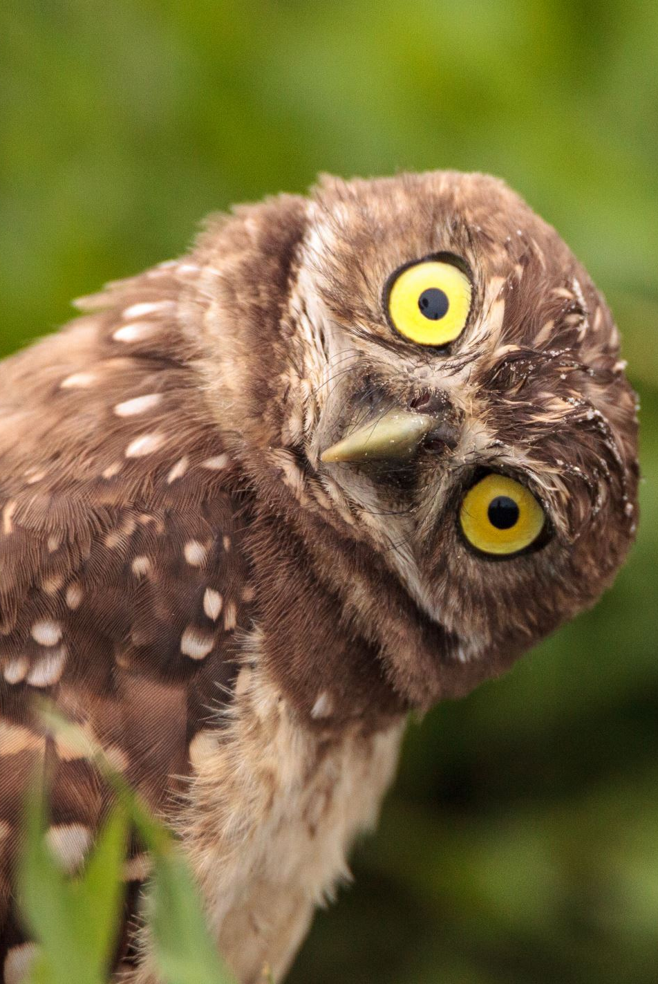
Kun/jos sinulla on haaste/ongelma/kysymys…
ENSIN…
1. kotiryhmäsi opintopolusta löydät ohjeita
2. katso luokon nettisivulta
ohjeet
Kysy koulutussuunnittelijalta -ohjaukset ZOOMissa joka kk 1. ma klo 10-11
Koulutussuunnittelijan SISU-päivystykset
3. lue opintoja koskevat sähköpostiviestit
esim. infojen ajat, hakuajat, ohjeita
… JA JOS ASIA EI SELVINNYT…
4. ja se koskee koko kotiryhmää, pyydä ryhmäohjausta luoko-opintoasiat@jyu.fi
-postin kautta
5. jos se koskee sinua, kysy luoko-opintoasiat@jyu.fi -postin kautta

Slide 23

Tutkimusmenetelmäopinnoista
Tutkimusmenetelmiä opiskellaan joka vaiheissa opintoja (Y, P, A ja S); etene järjestyksessä
Aineopintojen menetelmäopinnot tehdään
1) OKL:n puolella
2) voi tehdä myös kasvatustieteen laitoksen
puolella (jos ollut esim. opiskelijavaihdossa),
mutta huomioi oma kalenterisi niin, ettei
tule päällekkäisyyksiä

